Slide 1
Física ”Ondas” 1º Medio
Profesor: Bastián Cárdenas Godoy

Slide 2
Ruta de aprendizaje
Objetivo: Resumir el contenido de ondas remarcando las principales características y su matemática
Contenido
Ondas
Partes de una onda
Matemáticas
Tipos de ondas
Propiedades de las ondas
Cierre de la clase

Slide 3
Resumamos todo lo visto
Ondas, longitud de onda, frecuencia, periódo, velocidad, ciclos, amplitud, etc…

Slide 4
Ondas
Perturbación de un medio, que se propaga a través
del espacio transportando energía.
El medio perturbado puede ser de naturaleza diversa
como aire, agua, un trozo de metal, el espacio o el vacío

Slide 5
Identifiquemos todas las partes de las ondas

Slide 6
Matemáticas en las ondas
$$f=\frac{1}{T}$$
$$F=\frac{ciclos}{tiempo}$$
$$T=\frac{tiempo}{ciclos}$$
$$v=λ∗f$$
$$T=\frac{1}{f}$$

Slide 7
Ondas mecánicas. Precisan de un medio elástico y de condiciones determinadas de temperatura y presión, para propagarse efectivamente. Por ejemplo: las ondas sonoras que se propagan por el aire o por el agua.
Ondas electromagnéticas. No requieren de un medio porque se pueden propagar en el vacío. Por ejemplo: la luz.

Slide 8
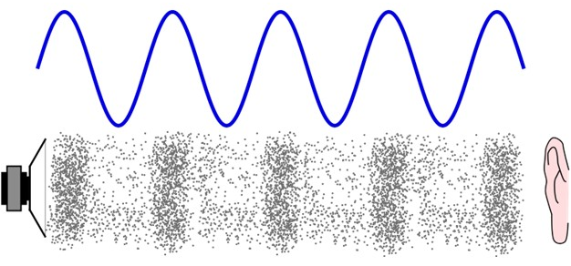
Ondas longitudinales. Las partículas del medio se mueven en la misma dirección en que se propaga la onda.
Ondas transversales. Las partículas vibran perpendicularmente a la dirección de propagación de la onda.

Slide 9
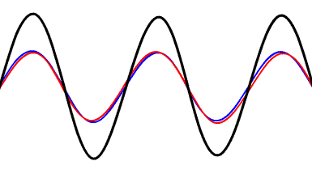
Ondas viajeras: se propagan libremente transportando energía a otros lugares del espacio.
La onda se propaga partiendo de una fuente.
Ondas estacionarias: Se forma cuando una onda viajera se refleja invertida respecto de la onda incidente.
De esta forma la onda proveniente de la fuente y la reflexión de ella se superponen originando una onda que pareciera estar fija.

Slide 10
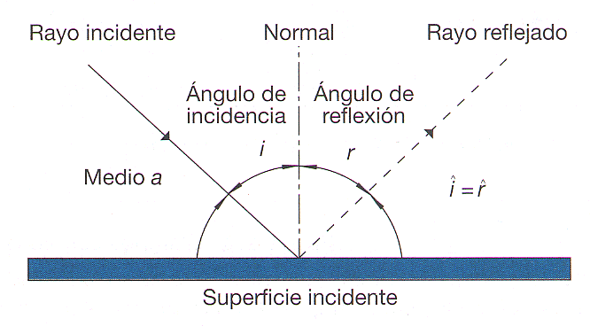
Reflexión de una onda

Slide 11
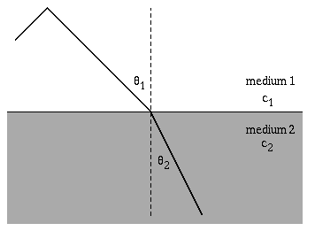
Refracción de la onda

Slide 12
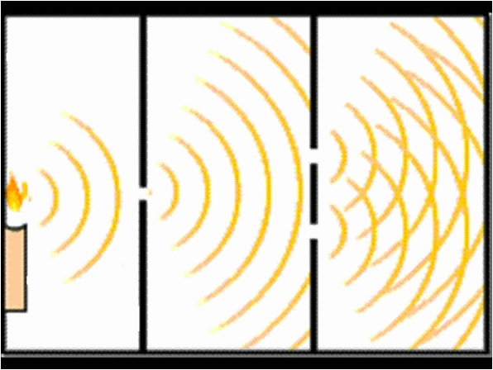
Difracción de la onda

Slide 13
Lo principal
Las Ondas
Y sus principales características

